Slide 1
資料１－３
おおさかマイボトルパートナーズ
活動報告
BRITA Japan株式会社
Mitsuyoshi Kusunoki

Slide 2

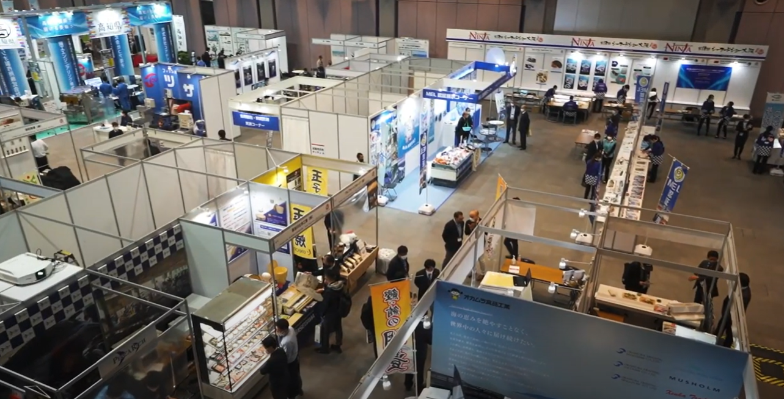
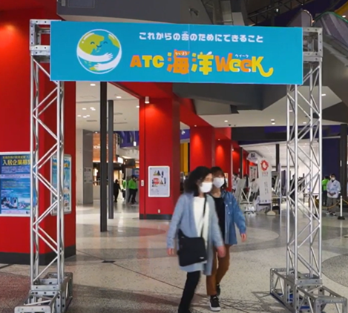
ATC海洋Week 合同出展
「大阪の海について、学び、考え、行動する」
→ 海洋プラスチックごみ問題をテーマとしたセミナー・ワークショップを実施され
マイボトルの普及ならびに使い捨てペットボトルの削減の啓発活動をさせていただきました。

Slide 3
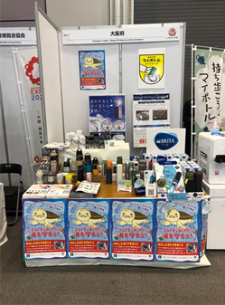
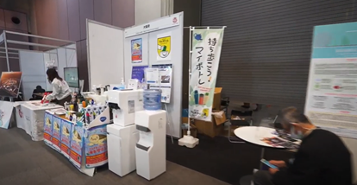
ブースにて啓発
「大阪府のブースになぜボトル？」と興味を持ってお声がけしてくださる方も多く、
たくさんの方々にマイボトルの意義を発信させていただきました。

Slide 4
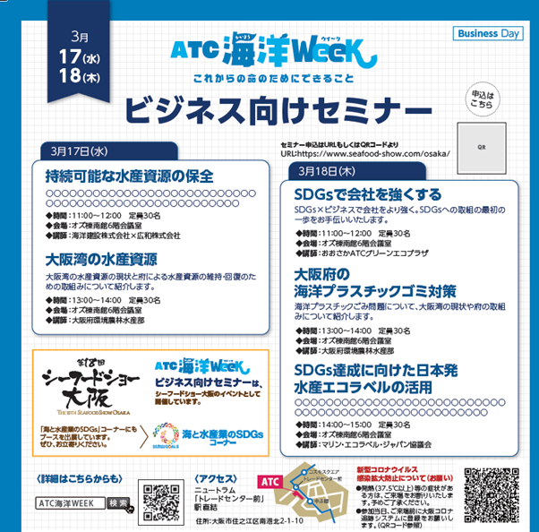
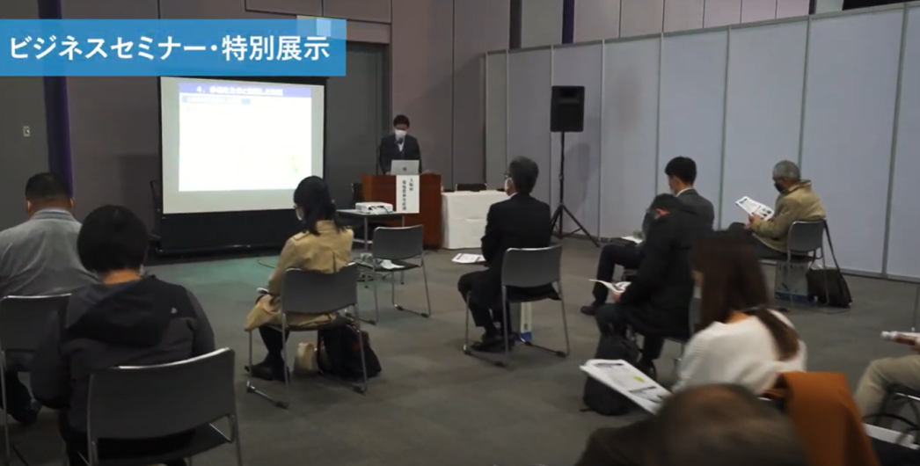
ビジネスセミナー参加者へのサンプリング
おおさかマイボトルパートナーズの活動を理解している方も多く
すでに、社内でペットボトル削減を実施している経営者の方々もたくさんおられました。

Slide 5
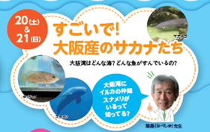
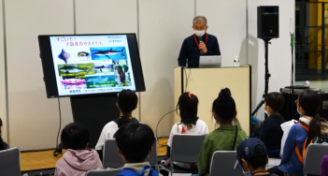
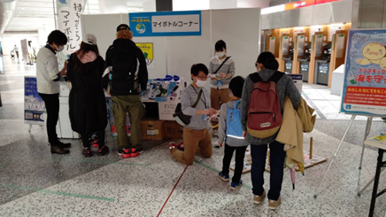
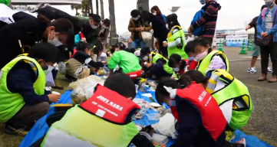
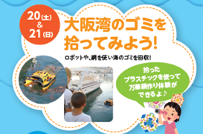
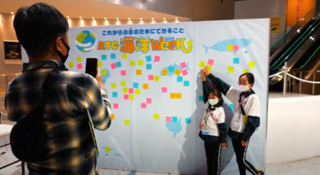
参加小学生に向けてマイボトルの啓発
学び（大阪湾のごみ）考え（どうすれば減るのか？）行動する（では何をするのか？）の基本コンセプトをお話いただき次世代を担う子供たちに、マイボトルをもつきっかけ（行動）としてサンプリングいただきました。

Slide 6
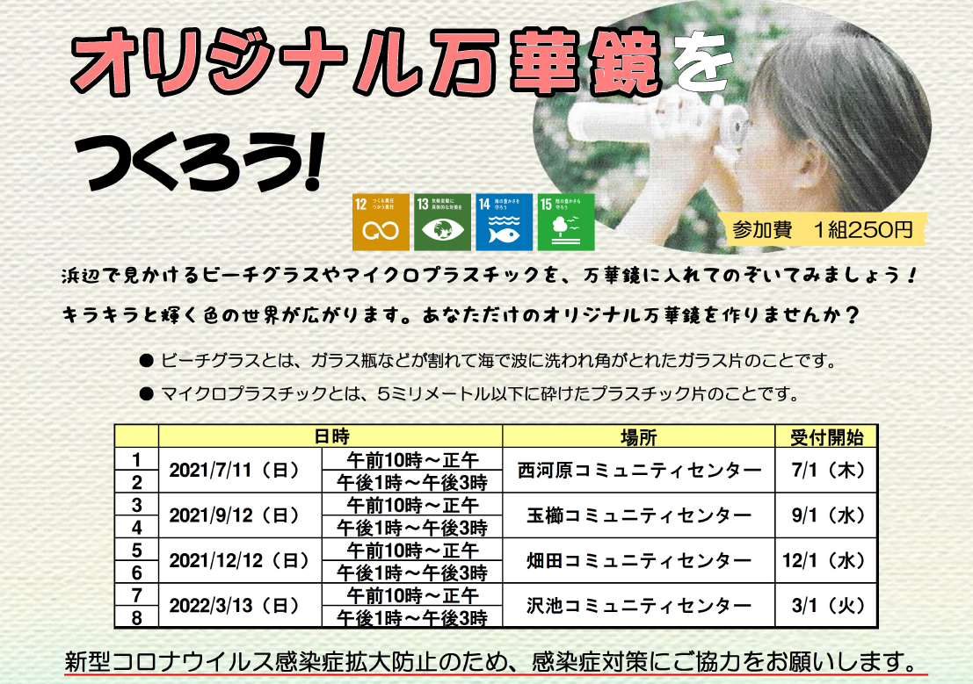
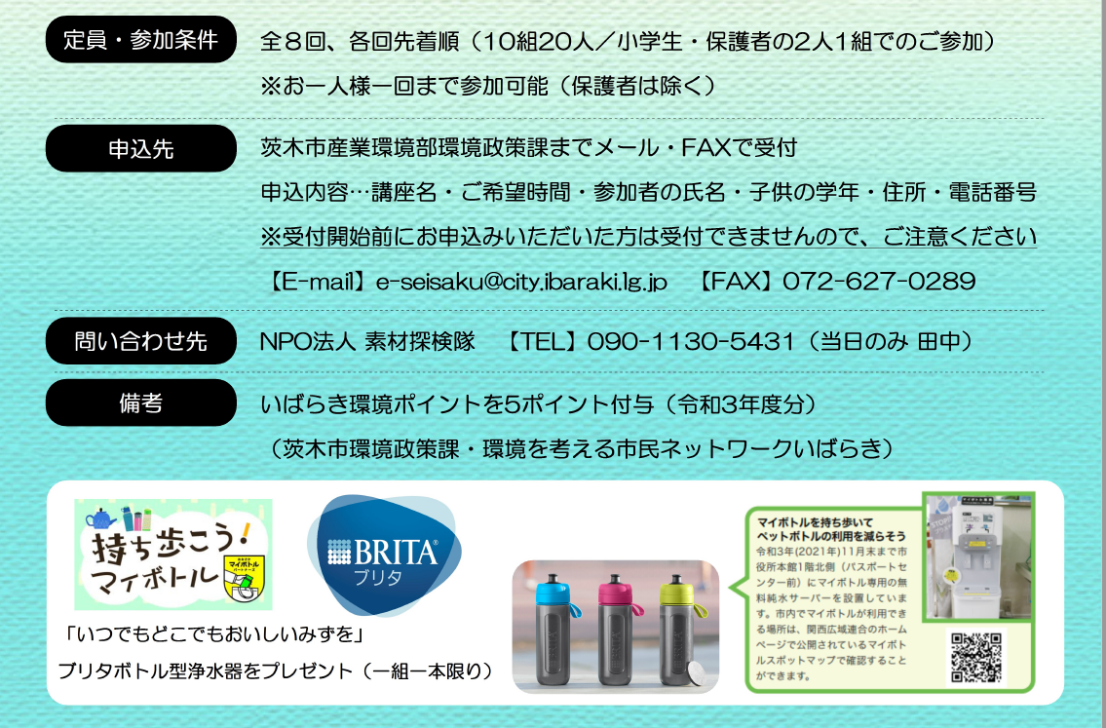
茨木市環境政策課 イベント
マイボトル啓発として茨木市が実施された小学生向けの環境イベントにて商品提供いたしました。

Slide 7
Thank you very much.

